Slide 1

Seminario
“Chile y su Compromiso Internacional con la igualdad de género al 2030”
Santiago, 03 de Octubre 2016

Slide 2

Antecedentes: Compromisos Internacionales
El Estado de Chile se ha comprometido con el avance de las mujeres en distintos ámbitos por medio de la firma de convenciones y acuerdos
Convención Sobre la Eliminación de Todas las Formas de Discriminación Contra la Mujer (CEDAW), promulgada en 1979 y ratificada por Chile en 1989
Cuarta Conferencia de la Mujer en Beijing, 1995, y su Plataforma de Acción
Convención Interamericana para prevenir, sancionar y erradicar la Violencia
contra la mujer, "Convención de Belém do Pará” (1994, ratificada por Chile en 1996)
El Plan Conjunto de Acción para la Igualdad de Género y Desarrollo de Busan, 2011 (OCDE)
TODOS destacan la necesidad de contar con información y datos estadísticos de buena calidad, como base para la formulación de políticas públicas

Slide 3
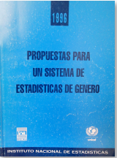
¿Qué respuestas han dado nuestras estadísticas?
1996
2006
2010
2014-2016
INE recibió una consultoría (cooperación sueca) que sugería transitar hacia un sistema de estadísticas de género.
El Servicio Nacional de la Mujer (SERNAM) publicó en su sitio web indicadores de género, los que no fueron mantenidos a partir del 2010
INE y el entonces SERNAM retoman la iniciativa, con el objetivo principal de publicar indicadores de género.
TODOS destacan la necesidad de contar con información y datos estadísticos de buena calidad, como base para la formulación de políticas públicas

Slide 4
Se crea el Micrositio de Estadísticas de Género: Iniciativa de la Subcomisión de Estadísticas de Género
Comisión Nacional de Estadísticas (Reactivada en 2014)
Subcomisión de Estadísticas de Género
(Creada hacia fines de 2014)
Instituto Nacional de Estadísticas
Ministerio de la Mujer y la Equidad de Género
Sectores que participan de forma permanente
Sectores que participan de forma no permanente
Rol técnico: verificación de la calidad de los indicadores
Rol político: priorización de áreas e indicadores
Rol: proporcionan información
Coordinación y gestión

Slide 5
Funcionamiento de la Subcomisión de Estadísticas de Género
Uno de los hitos de funcionamiento de la Subcomisión fue la publicación de INDICADORES PRIORITARIOS de género para seguimiento
La publicación de los (34) indicadores se consensuó dentro de la Subcomisión y se definió su ubicación en el sitio web del INE, dada su función e independencia técnica
Las necesidades de información son muchas, por lo que se decidió comenzar con aquellos indicadores de género que fuesen prioritarios para el seguimiento del avance de las mujeres

Slide 6
Características del Micrositio
Considerando la alta demanda de incorporar indicadores y el objetivo de visibilizar brechas significativas que afectan a las mujeres…
El Micrositio se presenta inicialmente con 34 indicadores
Tiene indicadores existentes y otros que fueron compilados especialmente para el Micrositio
¿Qué ofrece el Micrositio con indicadores
prioritarios para seguimiento?
Permite conocer fácilmente la situación de las mujeres en Chile, en áreas definidas como prioritarias.
En el corto y mediano plazo se irán incorporando nuevos indicadores, entre ellos los ODS (ya existen algunos).
Además, en el corto plazo se incorporarán los indicadores a nivel regional.

Slide 7
Criterios para la selección de indicadores
Ser considerados relevantes para el avance de las mujeres
Ser factibles de conseguir y tener una serie estadística
Permitir visibilizar brechas significativas, barreras e inequidades de género y ser relevantes para su utilización en las políticas públicas
Responder a todos los criterios de calidad estadística, especialmente a nivel de comparabilidad y confiabilidad de las fuentes
Tener representatividad nacional
Ser de fácil comprensión.

Slide 8
Indicadores fueron clasificados en (3) áreas de Autonomía y Cambio Cultural (marco conceptual de CEPAL)
Mercado del trabajo
Violencia contra las mujeres
Autonomía económica
Autonomía física
Emprendimiento
Salud
Ingresos
Maternidad adolescente
Pobreza
Capacidad de control sobre el propio cuerpo
Capacidad de las mujeres para generar ingresos propios y controlar los activos y recursos
Participación en gobiernos locales
Participación en Poder Judicial
Participación en carreras universitarias
Autonomía en la toma de decisiones
Procesos de aprendizaje para el cambio cultural
Participación en Poder Legislativo
Rendimiento
Plena participación en las decisiones que afectan a su vida y a su colectividad
Participación en Poder Ejecutivo
Instalados en los procesos de socialización, los medios de comunicación y en los ámbitos educativos formales e informales
Participación en organizaciones sociales

Slide 9
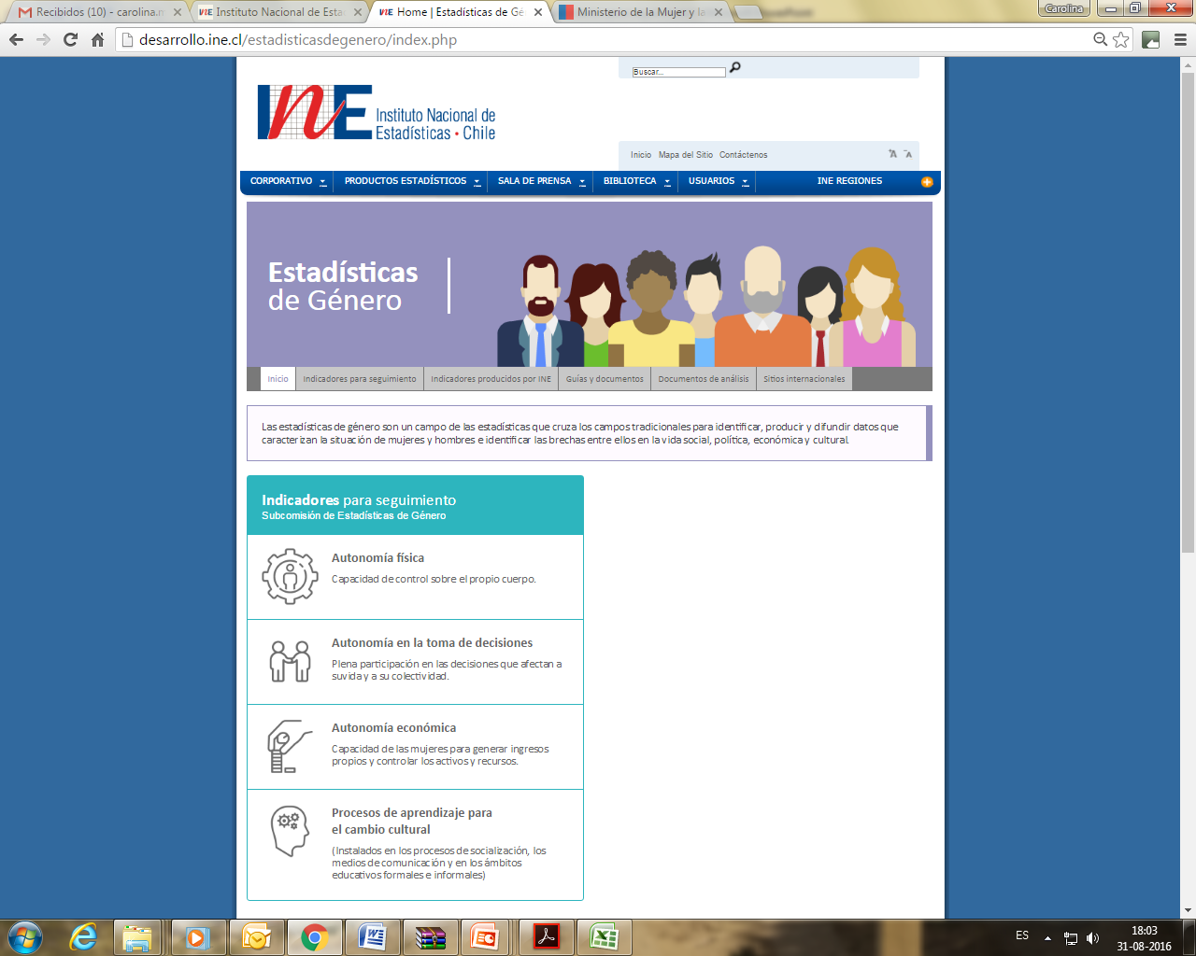
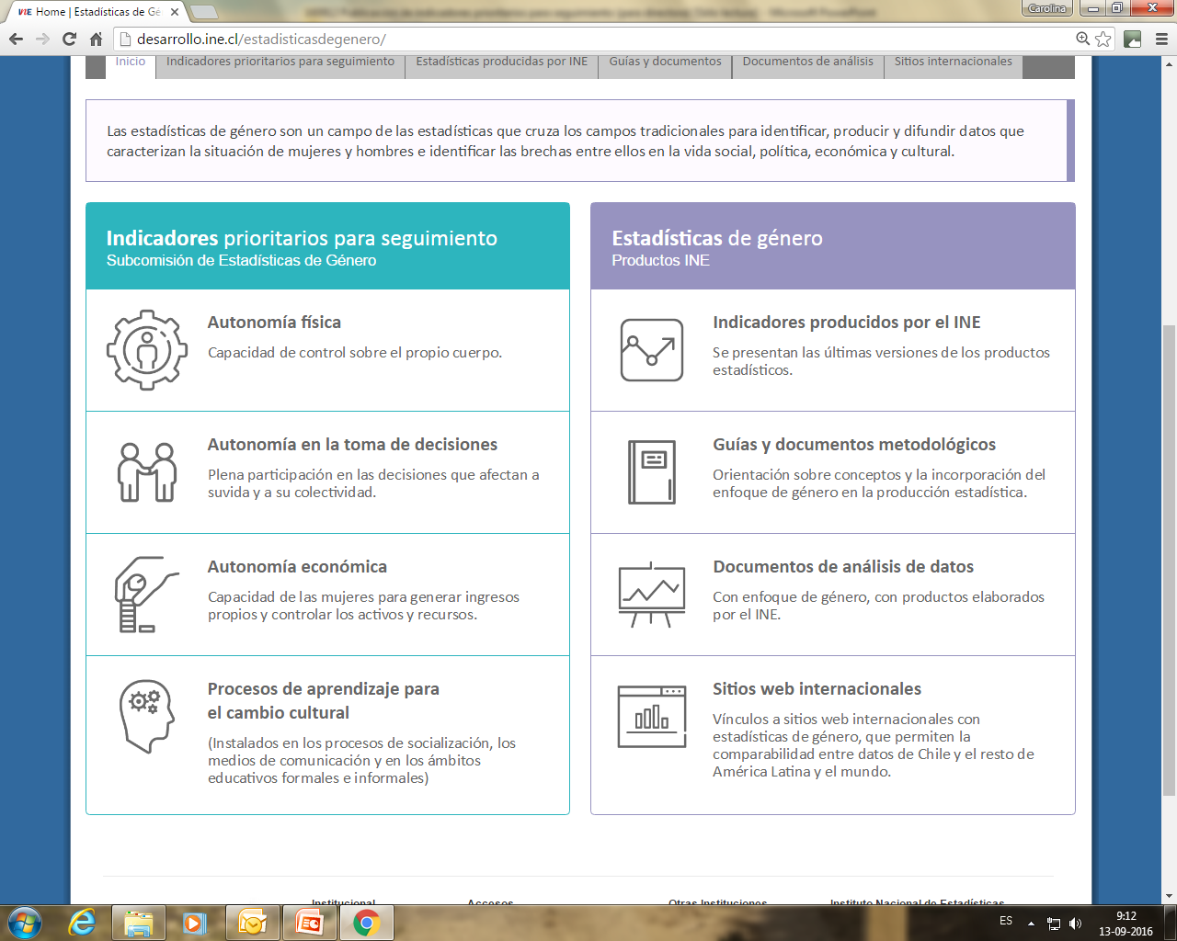
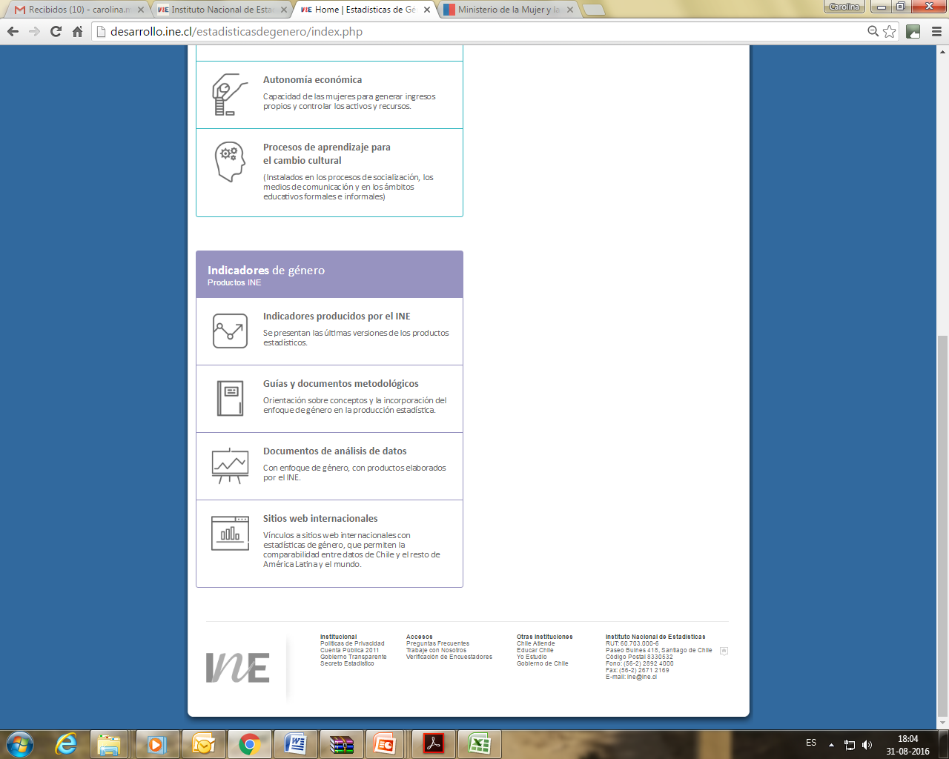

Slide 10
Demografía y vitales
Género y Empleo
Género e Ingresos
Género y Microemprendimiento
Género sobre personal en I&D
Género en empresas
Género y seguridad ciudadana

Slide 13
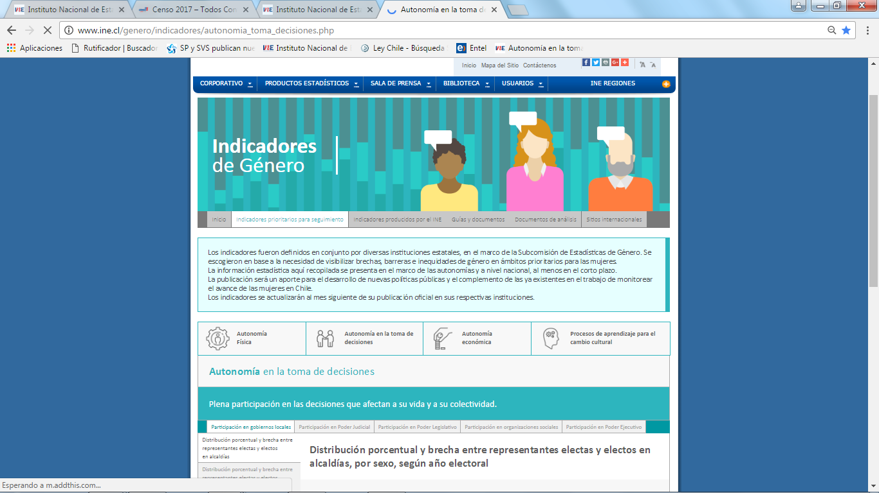
Micrositio: Autonomía en la toma de decisiones

Slide 14
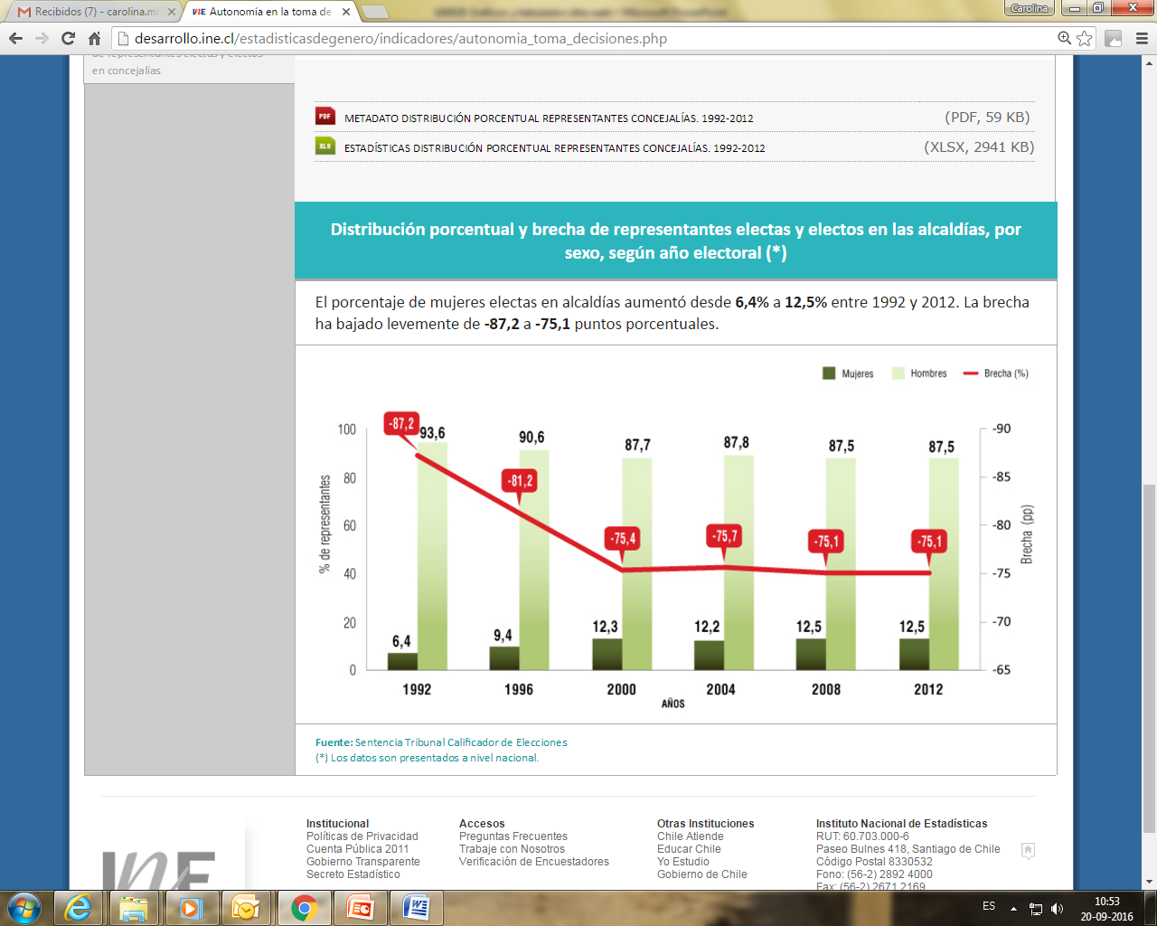
Participación en Gobiernos Locales: Alcaldías

Slide 15
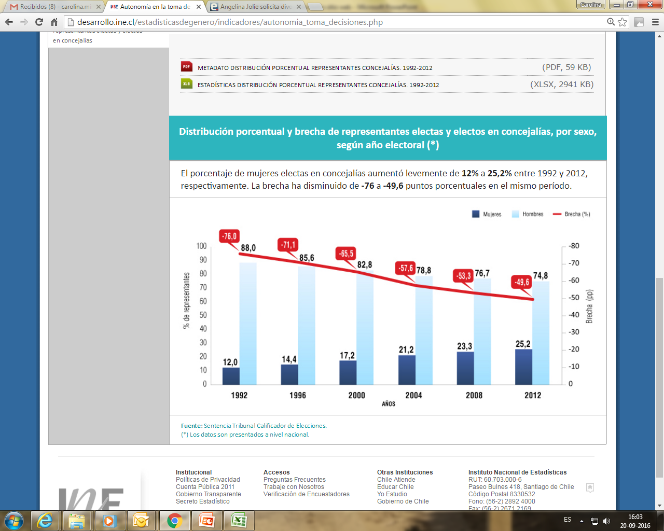
Participación en Gobiernos Locales: Concejales

Slide 16
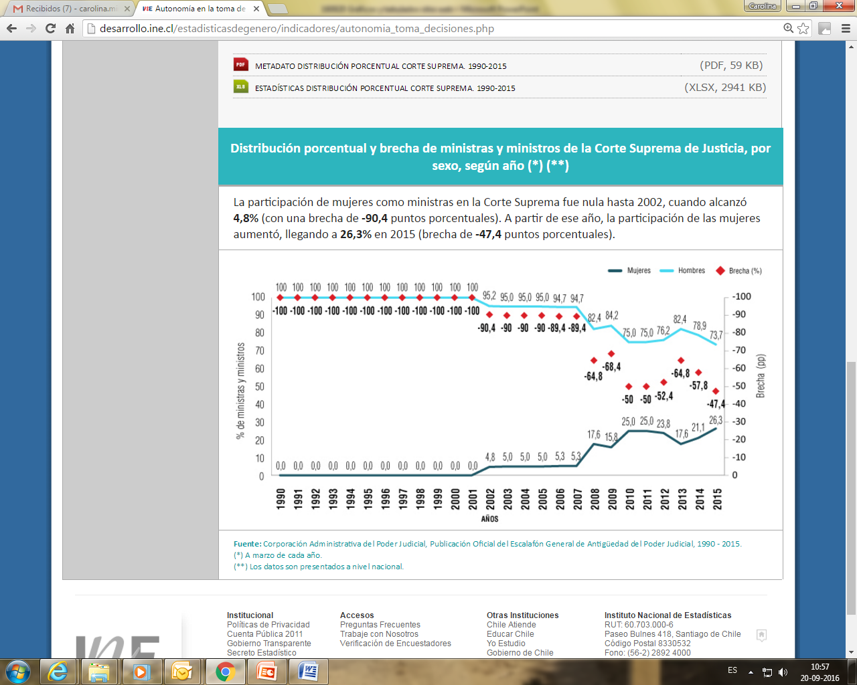
Participación en el Poder Judicial: Corte Suprema

Slide 17
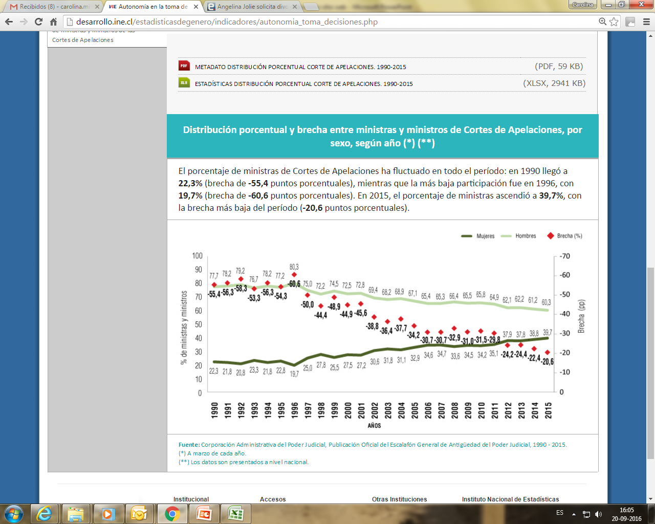
Participación en el Poder Judicial: Corte de Apelaciones

Slide 18
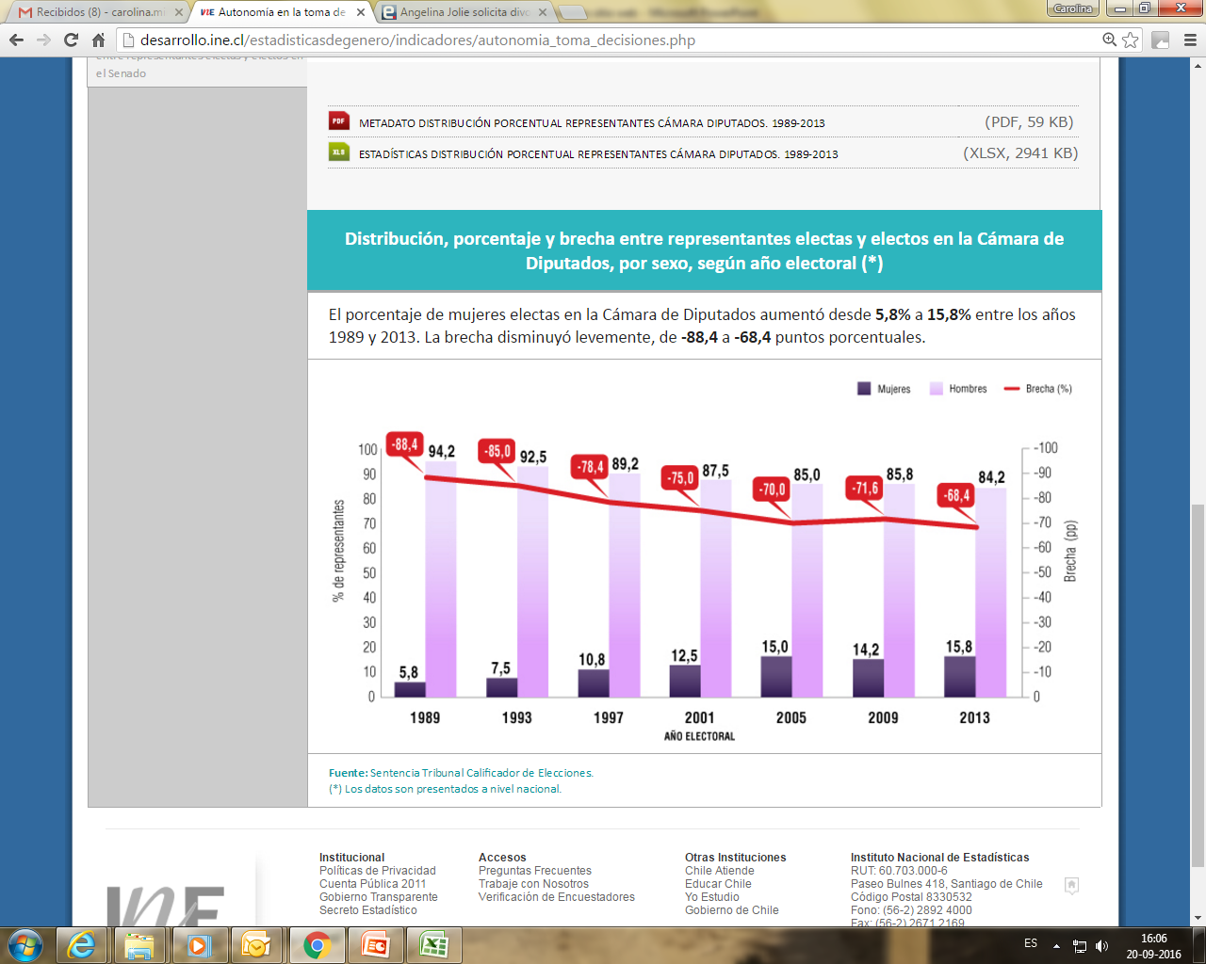
Participación en el Poder Legislativo: Diputados/as

Slide 19
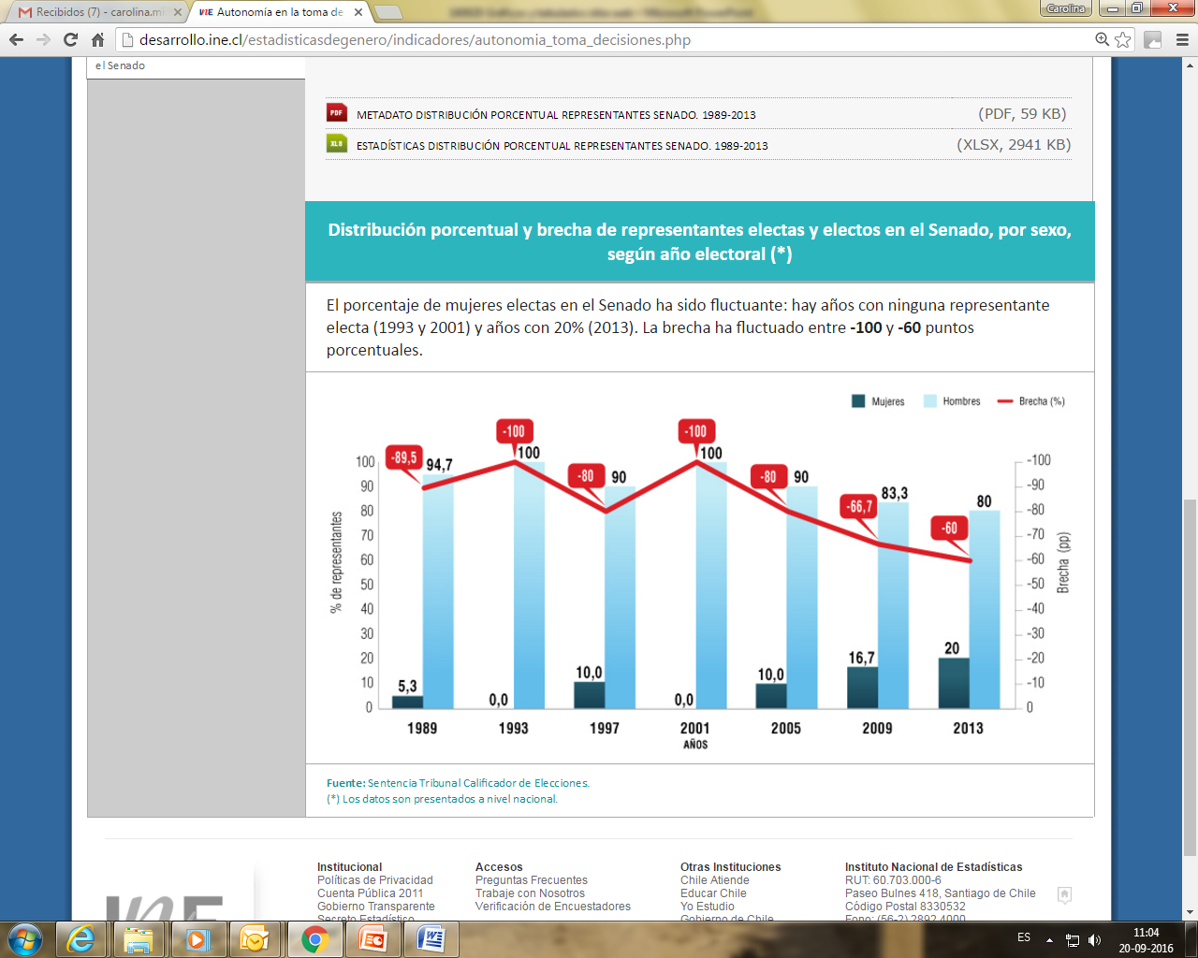
Participación en el Poder Legislativo: Senado

Slide 20
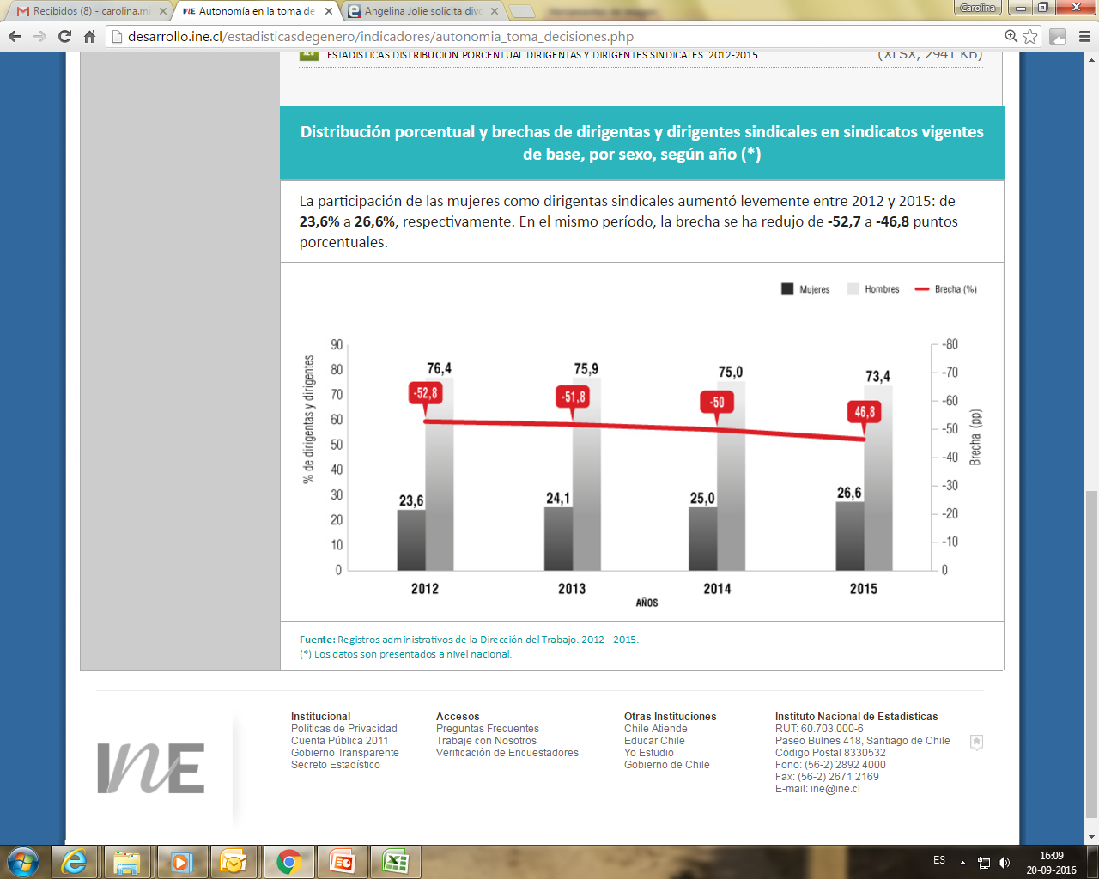
Participación en Organizaciones Sociales: Sindicatos

Slide 21
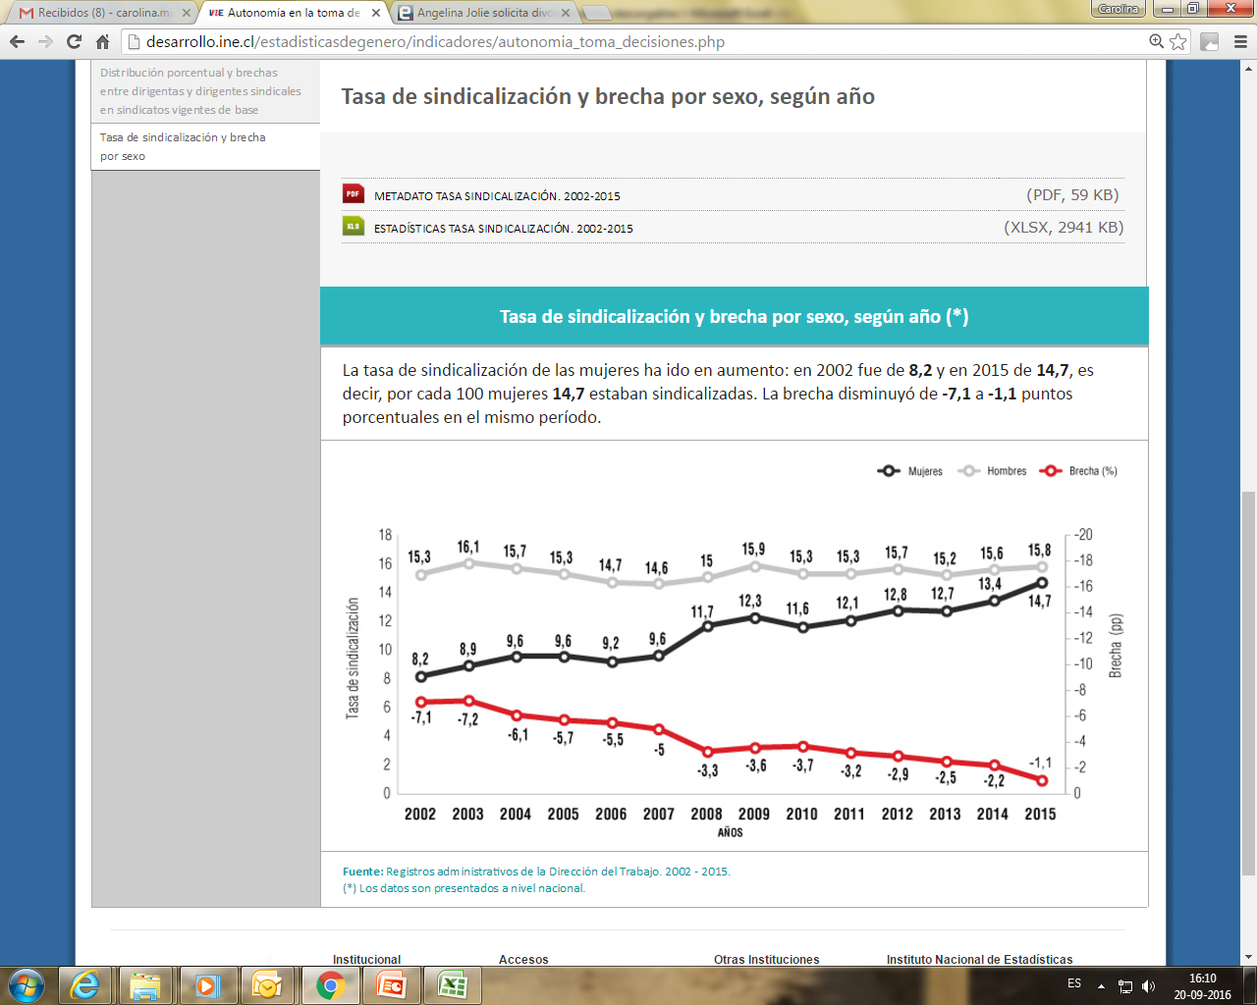
Participación en Organizaciones Sociales: Tasa de sindicalización

Slide 22
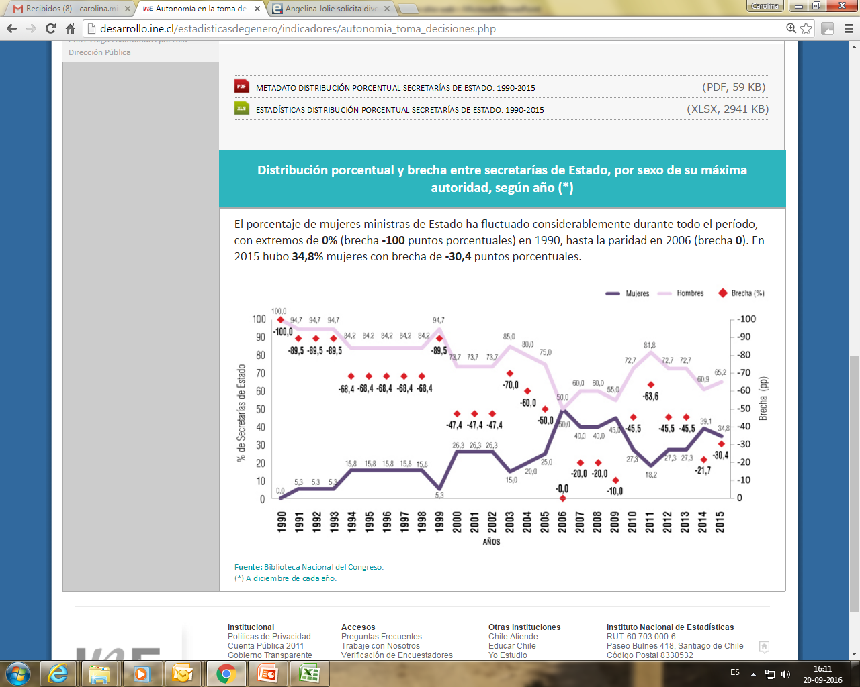
Participación en el Poder Ejecutivo: Ministros/as

Slide 23
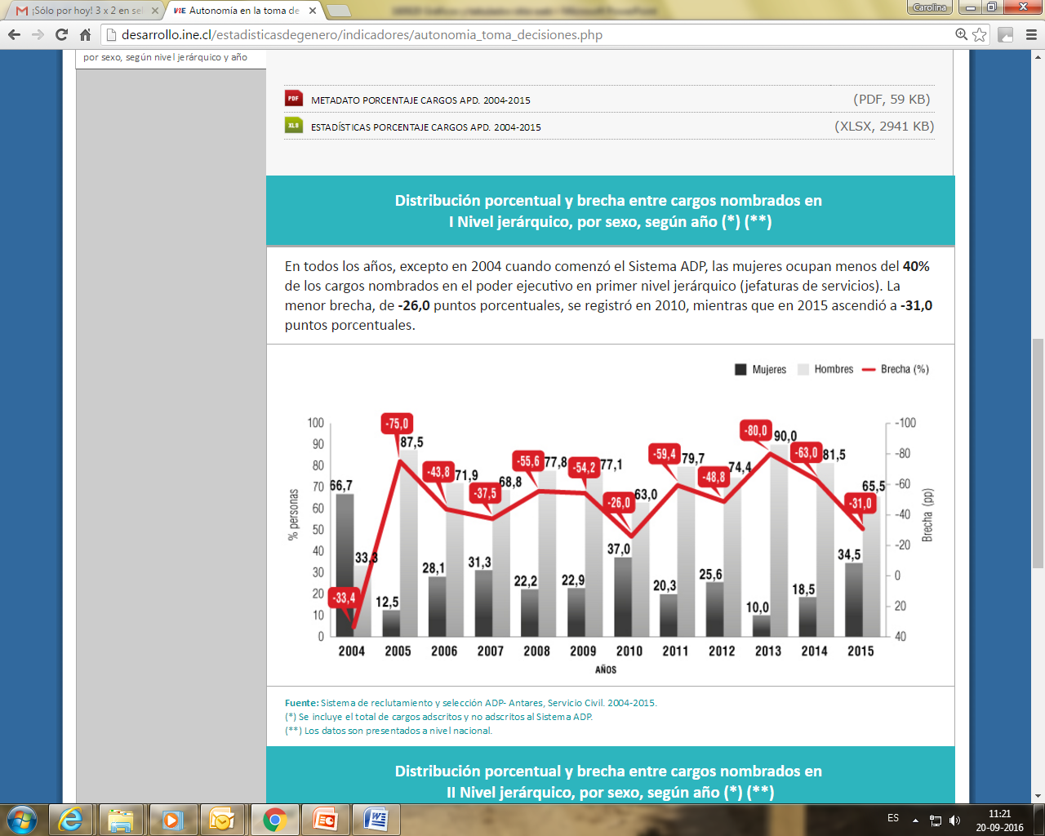
Participación en el Poder Ejecutivo: Sistema ADP – 1er nivel jerárquico

Slide 24
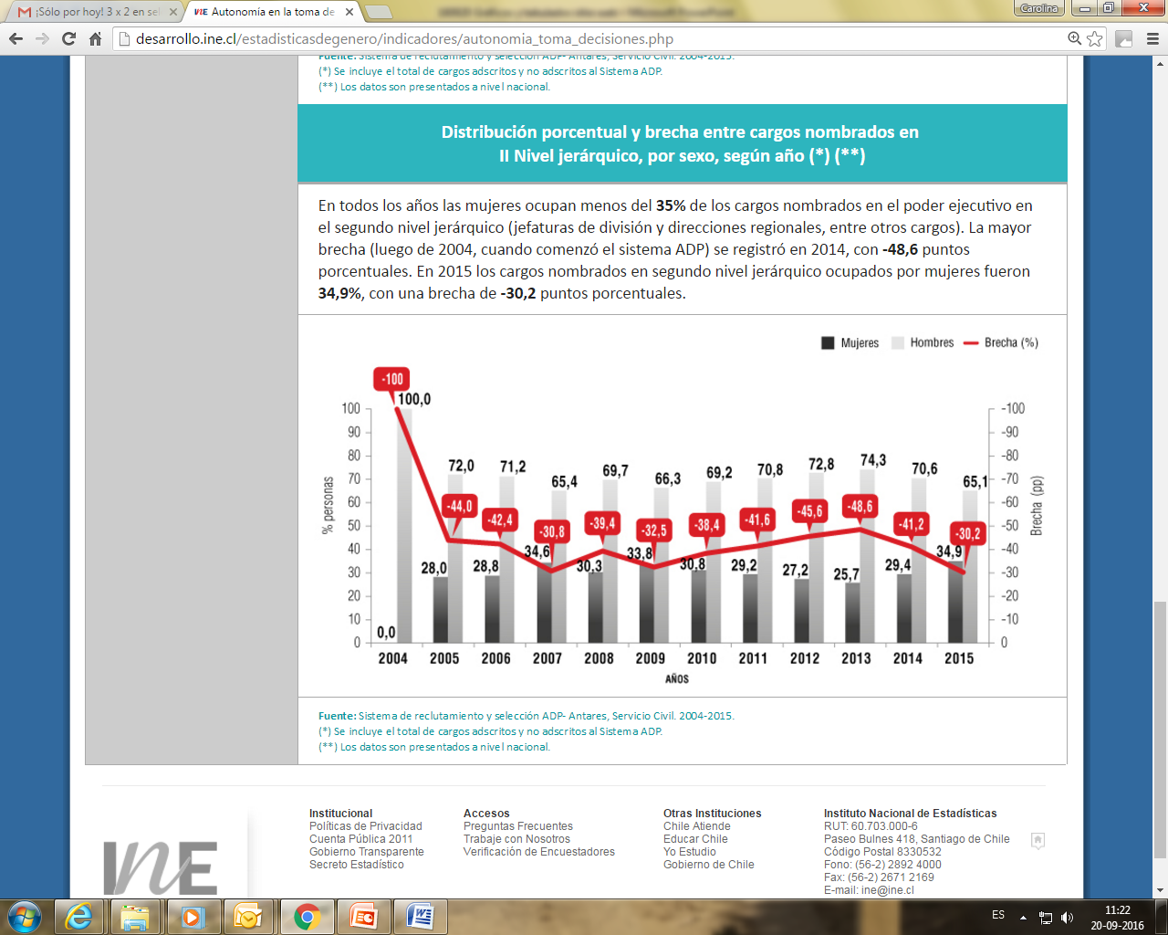
Participación en el Poder Ejecutivo: Sistema ADP – 2do nivel jerárquico

Slide 25
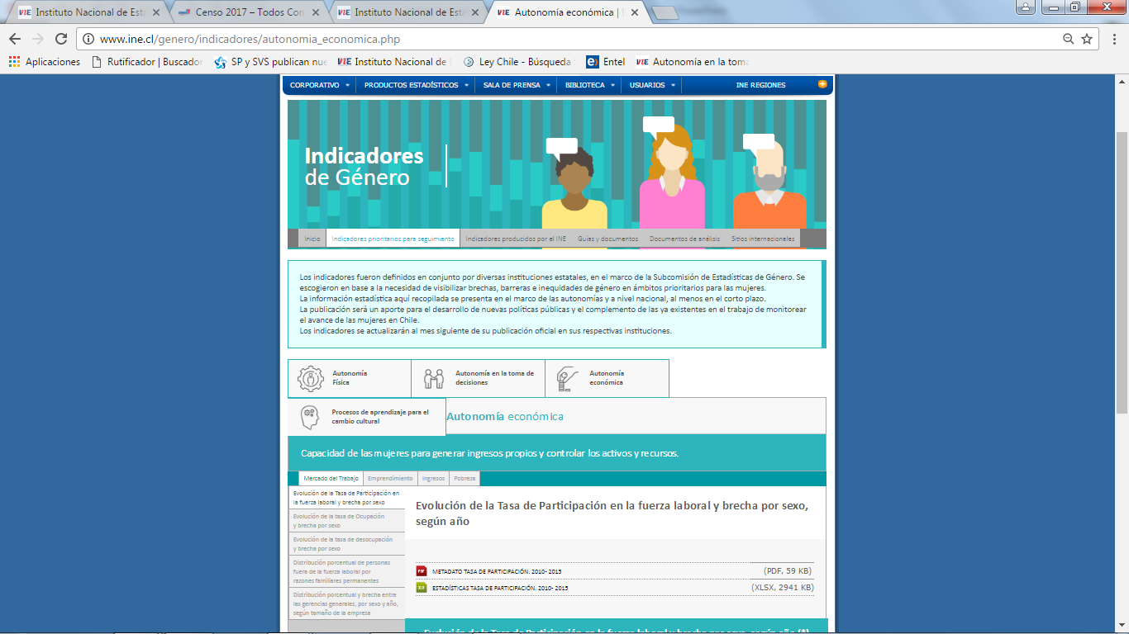
Micrositio: Autonomía Económica

Slide 26
Próximos pasos en el Micrositio
Considerando la alta demanda de incorporar indicadores al sitio y la necesidad de seguir visibilizando brechas que afectan a las mujeres
Se incorporarán nuevos indicadores relevantes, en un plazo máximo de un mes luego de su publicación oficial
Indicadores de la Encuesta Nacional sobre el Uso del Tiempo
Indicadores de Género de los Objetivos de Desarrollo Sostenible (ODS, incorporación de 10 de 15 indicadores)
Estudiar la posibilidad de incorporar nuevos indicadores, por ejemplo pensiones y PSU

Slide 27

Incorporación de los Indicadores ODS
“Lograr la igualdad de género y empoderar a todas las mujeres y niñas” (15 indicadores)
Utilizan como marco interpretativo el “empoderamiento de las mujeres”.
De su especificación surge el marco conceptual de las “autonomías”
Las autonomías están estrechamente relacionadas entre sí y cada indicador ODS puede ser clasificado en alguna de ellas.

Slide 28
Incorporación de los Indicadores ODS
Dos indicadores ya están siendo publicados en el Micrositio
Subcomisión “Distribución porcentual y brecha entre: representantes electas y electos en la Cámara de Diputados; en el Senado; en las alcaldías y en concejalías, por sexo, según año electoral”
ODS: “5.5.1 Proporción de escaños ocupados por mujeres en los parlamentos nacionales y los gobiernos locales”
ODS: “5.5.2 Proporción de mujeres en cargos directivos”
Subcomisión: Distribución porcentual y brecha entre: secretarías de Estado; cargos nombrados en Alta Dirección Pública; gerencias generales, por sexo y año”
Los restantes indicadores serán ubicados según el marco conceptual del Micrositio, relevando su calidad de indicador ODS

Slide 29
Incorporación de los Indicadores ODS
Indicadores calificados en Autonomía Física
5.2.1 Proporción de mujeres y niñas de 15 años de edad o más que han sufrido en los 12 últimos meses violencia física, sexual o psicológica infligida por un compañero íntimo actual o anterior, por la forma de violencia y por grupo de edad
5.2.2 Proporción de mujeres y niñas de 15 años de edad o más que han sufrido en los últimos 12 meses violencia sexual infligida por otra persona que no sea un compañero íntimo, por grupo de edad y lugar del hecho.
5.3.1 Porcentaje de mujeres de entre 20 y 24 años que estaban casadas o mantenían una unión estable antes de cumplir los 15 años y antes de cumplir los 18 años
5.6.1 Proporción de mujeres de 15 a 49 años de edad que toman sus propias decisiones informadas con respecto a las relaciones sexuales, el uso de anticonceptivos y la atención de la salud reproductiva

Slide 30
Incorporación de los Indicadores ODS
Indicadores calificados en Autonomía Económica
5.4.1 Porcentaje de tiempo dedicado a quehaceres domésticos y cuidados no remunerados, por sexo, grupo de edad y ubicación
5.b.1 Proporción de personas que utilizan teléfonos móviles, por sexo (*) ubicación sujeta a confirmación de CEPAL.
5.a.1 a) Porcentaje de la población con derechos de propiedad o derechos seguros sobre las tierras agrícolas (entre la población agrícola total), por sexo; y
5.a.1 b) proporción de mujeres entre los propietarios de tierras agrícolas, o titulares de derechos sobre tierras agrícolas, por tipo de tenencia.

Slide 31
¿Qué otros desafíos nos plantean los ODS?
El cumplimiento y monitoreo de los ODS requerirá del fortalecimiento de las capacidades estadísticas de los Sistemas Estadísticos Nacionales (SEN), con los INEs rectores del sistema, para medir en función de metodologías definidas los 231 indicadores para los ODS. → Entre otros, esto requerirá….
  Promover la máxima colaboración y coordinación en los SEN.
  Mayor y mejor uso de las diversas fuentes de información (encuestas, censos y registros administrativos…. y también big data).
En Chile, el INE está comprometido con el monitoreo de los ODS, enmarcado en la institucionalidad creada para ello.
  Profundización de nuestra orientación al usuario (instituciones públicas, académicas, sociedad civil)
  Énfasis en entrega de información en forma clara, simple, precisa y oportuna.

Slide 32
¡ Muchas gracias !

